Slide 1

Познавательный проект по природоохранной деятельности «Ёлочка-красавица, всем нам очень нравится». в старшей группе №1
МБОУ Одинцовская СОШ №3, структурное подразделение «Детский сад»
Проект подготовили воспитатели:
Дробышева Е.В.
Солохина О.В.

Slide 2

Участники проекта:
Дети старшей группы
Педагоги ДОУ
Родители
ТИП ПРОЕКТА:
творческий (с экологической направленностью)
краткосрочный
групповой
ОБЕСПЕЧЕНИЕ:
Материально – техническое: видео - , аудио -, фото – материалы, цветная бумага, бросовый материал, мишура, фольга, клей, ножницы, скотч, кисти
Учебно – методическое: энциклопедии, художественная литература, картины, технологические карты

Slide 3
Актуальность проекта:
Новый год – праздник чудес, но главным украшением этого праздника является, конечно же, ёлка. Её с особым удовольствием и восхищением украшают дети в каждом доме: новогодними игрушками, гирляндами и мишурой. О новогодней красавице написано множество рассказов, сказок и стихов. Этот объект растительного мира является и символом праздника, и предметом массового уничтожения. Мы должны понимать, что природа сильно страдает от того, что много хвойных деревьев (ели, сосны) незаконно вырубается, а ведь так долго растению приходится расти и набирать жизненных сил. Данный проект нацелен на то, чтобы помочь детям усвоить представления о хвойных деревьях, сформировать основы бережного отношения к природе.

Slide 4

Цель проекта:
формирование представлений о дереве- ель, как символе Новогоднего праздника, воспитание бережного отношения к природе.

Slide 5
Задачи:
Расширить представления детей о символе Нового года – ели;
Создавать условия для развития познавательной активности и творческих способностей детей в рамках обозначенной темы;
Способствовать воспитанию экологической культуры, ответственного, бережного отношения к природе.
Развивать любознательность и повышать интерес к окружающим нас деревьям.
Побуждать к созданию рукодельных елочек, которые бы заменили натуральное дерево в праздники.
Знакомить с произведениями искусства, литературы, музыки, посвященными ели.

Slide 6
Формы работы с родителями воспитанников:
Беседа с родителями на тему "Как воспитать в ребенке бережное отношение к природе?"
Консультация для родителей "Новый год без живой ели?!"
Ознакомление родителей и детей с фотоматериалом "Как растет ель"
Участие родителей в обогащении РППС: создание игрового уголка для детей; участие в выставке поделок, сделанных своими руками .

Slide 7
Планируемые результаты:
Формирование чувства ответственности и бережного отношения к природе;
Повышение уровня у детей активности, самостоятельности, самосознания;
Повышение мотивации к различным видам образовательной деятельности;
Привлечение родителей к активному участию в проекте, в совместную деятельность с ребенком в условиях семьи и детского сада;
Взаимосвязь с социумом: участие в конкурсах и акциях, посвященных новогодней красавице елочке.

Slide 8
Этапы работы над проектом:
Подготовительный.
Основной.
Заключительный.
Презентационный.
Мероприятия | Цели | Ответственные
этап подготовительный
1.1.Изучение и сбор теоретического и методического материала по использованию проектного метода | Повышение собственной профессиональной компетентности через изучение технологии проектирования | Воспитатели
1.2. Составление плана над проектом. | Реализация мероприятий по проектной деятельности | Воспитатели
1.3. Беседа с родителями на тему "Как воспитать в ребенке бережное отношение к природе?" | Сформировать интерес у родителей по созданию условий для реализации проекта | Воспитатели, родители.

Slide 9
1.4. Поисковая работа по подбору иллюстративного материала, художественных произведений, информационного материала о ели (энциклопедии), дидактических и театрализованных игр, бросового материала, произведения устного народного творчества. | Создать условия для реализации проекта | Воспитатели, родители.
1.5. Создание условий для организации работы: обогащение развивающей предметно-пространственной среды. | Воспитывать трудолюбие, развивать творчество детей. | Воспитатели, родители.
1.6. Консультация для родителей "Новый год без живой ели?!" | Просвещать родителей по данной теме. | Воспитатели.
1.7. Ознакомление родителей и детей с фотоматериалом "Как растет ель" | Сформировать интерес у детей к проектной деятельности. | Воспитатели, родители, дети.
1.8 Изготовление елочки -навигатора совместными усилиями родителей и детей | Сформировать интерес у детей к проектной деятельности. | Воспитатели, родители, дети.

Slide 10
2 этап – основной. Нам поможет ёлочка-навигатор.
Рассматривание иллюстрации о ели, беседы с детьми. | Вызвать интерес к хвойному дереву-ели , желание заботиться о ней, углубить и расширить знания о растениях. | Воспитатели.
ШАР 1. Познавательная беседа с детьми "Откуда взялся Новый год". Совместное украшение искусственной ели новогодними шарами. | Способствовать поиску новой информации о праздновании Нового года в России, о новогодних традициях, символах нового года; познакомить детей с произведениями художественной литературы о праздновании Нового года (сказки, рассказы, стихотворения). | Воспитатели
ШАР 2. Целевая прогулка по территории детского сада. Наблюдение за живой елью. | Закреплять умение детей узнавать ель по характерным особенностям ее строения, признакам, отличающим ее от других деревьев. | Воспитатели, дети.

Slide 11
ШАР 3 Игры и игровые упражнения : Дидактическая игра «Широкая и узкая» Дидактическая игра с пуговицами «Ёлочка красавица» Дидактическая игра «Найди тень от игрушки» Подвижная игра «Ель, елка, елочка» Хороводные игры у ели. | Закрепить знания форме предметов. Продолжать учить детей сравнивать предметы по величине, понимать значение предлогов «на», «под». Развивать слуховое и зрительное внимание, мелкую и общую моторику, мышление, тактильный анализатор. Формирование правильной осанки, укрепление мышц туловища и конечностей; тренировка внимания, развитие операций сравнения. | Воспитатели , дети
ШАР 4 Чтение стихов о ели, заучивание их наизусть, отгадывание загадок, разбор пословиц и поговорок о ели. | Познакомить детей со стихотворением А. Барто «Дело было в январе». Развивать понимание стихотворного текста, накапливать активный словарь по данной теме. Формировать восприятие малых фольклорных форм устного народного творчества. | Воспитатели, дети.

Slide 12
ШАР 5 Экспериментальная деятельность "Ель-целительница" | Расширение перспектив развития поисково-познавательной деятельности детей путем включения их в мыслительные, моделирующие и преобразующие действия; поддержание у детей инициативы, сообразительности, пытливости, критичности, самостоятельности. | Воспитатель, дети
ШАР 6 Изготовление плакатов-обращений на тему бережного отношения к ели. Распространение листовок-обращений. | Воспитание ответственного отношения к природе. Привлечь внимание окружающих к проблеме украшения жилищ к Новому году с минимальным воздействием на окружающую среду. | Воспитатели, родители, дети

Slide 13
ШАР 7 День сказок Инсценировка сказки «Как звери елку наряжали» | Способствовать формированию эмоционального отношения к литературным произведениям средствами драматизации. Формировать умение выразительно, с естественными интонациями участвовать в инсценировках. Продолжать развивать творческие способностей детей через театрализацию народных сказок. Развивать творческую самостоятельность в создании художественного образа, используя для этой цели игровые импровизации. | Воспитатели, дети.
ШАР 8 Рисование ели разными способами Мастер-класс "Новогодняя ёлочка" | Изучение новых способов и приемов нетрадиционного рисования. Развитие зрительно-моторной координации, правого и левого полушария головного мозга; развитие умения передавать форму. Упражнение пальцев и кистей рук; Развитие художественно-эстетического вкуса | Воспитатели, дети.

Slide 14
ШАР 9 Творческая мастерская «Лесная красавица» | Изготовление креативной Новогодней елки. Развивать чувства цвета и гармонии, фантазию и зрительное воображение; формировать художественное видение; развивать мелкую моторику пальцев и рук. Воспитывать бережное отношение к окружающей природе; воспитать у детей дружеское отношение друг к другу, умение тесно работать в коллективе. | Воспитатели, дети.
ШАР 10 Выставка творческих работ педагогов, детей, родителей «Ёлочка, живи!» (Альтернатива пушистой лесной красавице – новогодняя ёлочка своими руками) | Способствовать активизации творческого и продуктивного взаимодействия с родителями воспитанников с целью обогащения развивающей предметно-пространственной среды группы. | Родители, воспитатели, дети.
ШАР 11 Изготовление лэпбука "Ёлочка красавица-всем нам очень нравится" | Систематизация накопленных творческих материалов по теме проекта. Привлечение детей к активной творческой продуктивной детятельности. | Воспитатели, дети.

Slide 15
3 этап – заключительный
3.1. Подведение итогов. | Анализ и обобщение результатов, полученных в процессе познавательной деятельности детей. | Воспитатели, дети.
4 Этап – презентационный
Презентация проекта на педсовете ДОУ | Обобщение опыта работы. |  | Воспитатели, родители
Презентация лэпбука "Ёлочка красавица-всем нам очень нравится" | Обобщение опыта работы среди педагогов ДОУ. |  | Воспитатель,

Slide 16
Практическая значимость проекта :
Благодаря проекту дети были ознакомлены с хвойным деревом - «ель». Узнали его строение и отличительные особенности. Научились выполнять некоторые поделки своими руками, используя при этом различные материалы. Могут смело применять свои знания и умения в свободной деятельности.
Во время работы над проектом дети проявляли повышенный интерес и любознательность. Испытывали яркие и положительные эмоции, что способствовало формированию чувства ответственности и бережному отношению к природе.
Родители так же активно принимали участие в работе, что помогло взаимодействию с детьми и воспитателями.

Slide 17
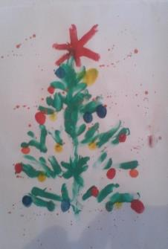
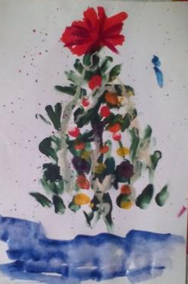
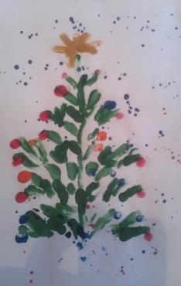
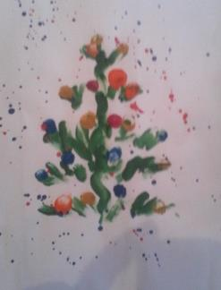
Мастер-класс по рисованию «Новогодняя ёлочка»
…вот какие ёлочки получились у ребят

Slide 18
Спасибо
за
внимание!

